Slide 1

Основні елементи та конструктивні схеми будівлі

Slide 2
Усі будівлі та споруди складаються з таких взаємозв'язаних архітектурно-конструктивних елементів (частин): огороджуючих та несучих.
Огороджувальні конструкції (стіни, перекриття, перегородки) біля будинку знаходяться на межі двох суміжних просторів. Вони розділяють будинок на окремі приміщення та забезпечують потрібний теплозахист, повітряно-непроникність та звукоізоляцію.
Несучі елементи сприймають діючі біля будівлі навантаження (від конструкцій будівлі та обладнання, вітрові, від снігу та людей).

Slide 3
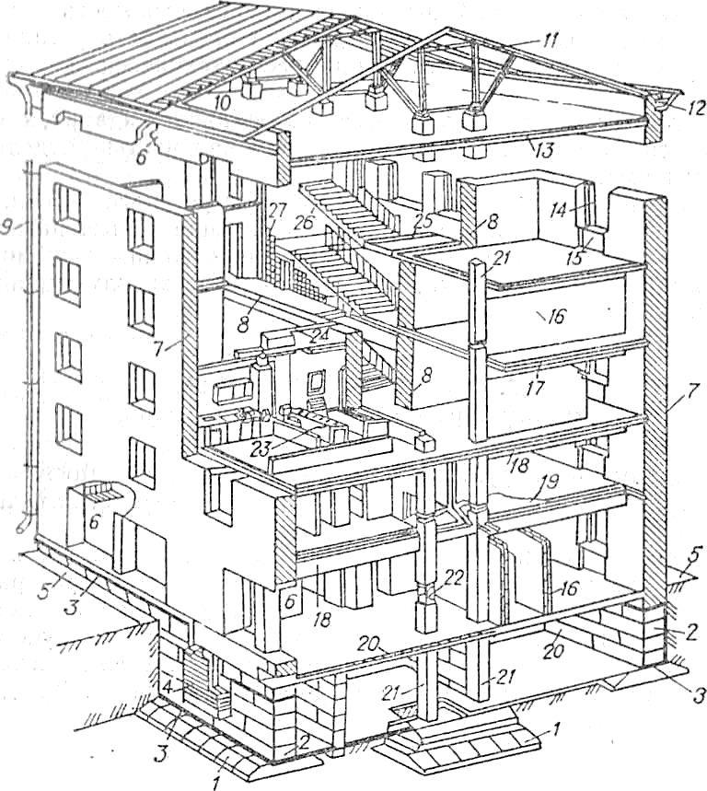
Основними конструктивними елементами цивільної будівлі є фундаменти, стіни, опори, перекриття, дах, перегородки, сходи, вікна, двері, балкони, лоджії тощо (рис. 1.1).
Мал. 1.1. Конструктивна схема цивільної будівлі:
1 – фундаменти; 2 – стіни підвалу; 3 – гідроізоляція; 4 – світловий приямок; 5 – вимощення; 6 – перемички; 7 – зовнішні цегляні стіни; 8 – внутрішні цегляні стіни; дерев'яні крокви, 12 – карниз, 13 – дахове перекриття, 14 – віконний отвір, 15 – підвіконна ніша, 16 – перегородки, 17 – міжповерхові перекриття, 18 – ригелі каркаса, 19 – підлога, 20 – перекриття над підвалом колони каркасу, 22 – стик колон, 23 – вентиляційний блок, 24 – санітарно-технічні блоки, 25 – сходові майданчики, 26 – сходові марші, 27 – перегородки сходової клітки із склоблоків.

Slide 4
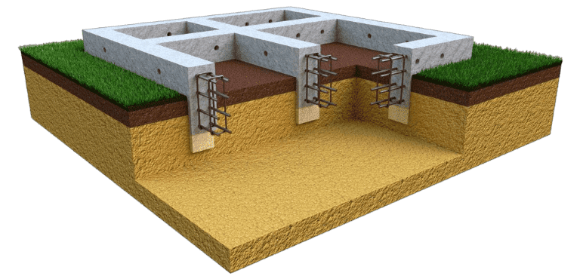
Фундаменти — опорні конструкції, розташовані нижче поверхні землі, що сприймають усі навантаження від будівлі та передають їх на основу, тобто на ґрунт. Вони забезпечують міцність та стійкість конструкцій.
За способом спирання на ґрунт розрізняють фундаменти що безпосередньо спираються на ґрунт (на природній основі) та пальові (на штучній основі).
За конструктивною схемою фундаменти бувають стрічкові , розташовані у вигляді безперервної стрічки під несучими стінами будівель (кирпичних, блокових та панельних);

Slide 5
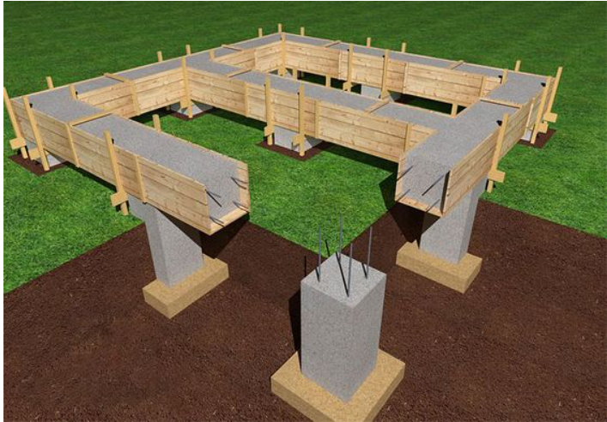
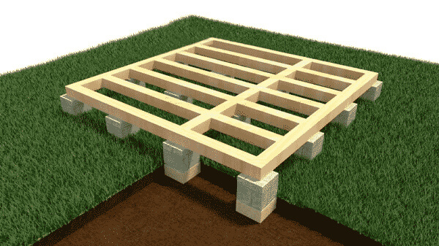
Стовпчасті - під колони, що окремо стояти, або стовпи (для каркасних споруд);

Slide 6
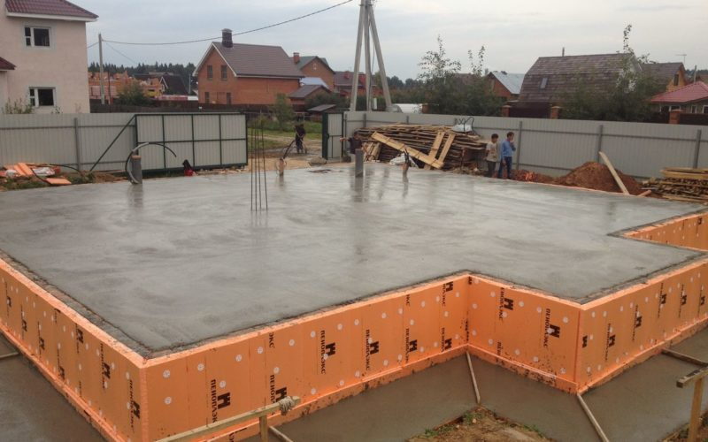
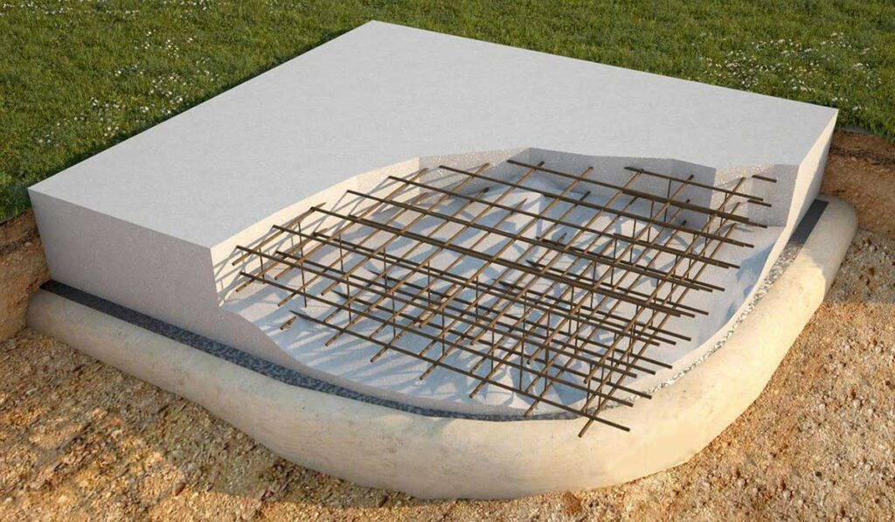
Суцільні - застосовуються при дуже слабких ґрунтах і великих навантаженнях на колони.

Slide 7
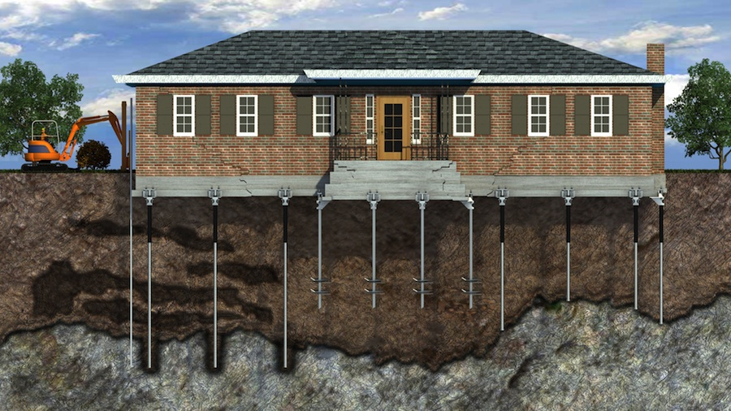
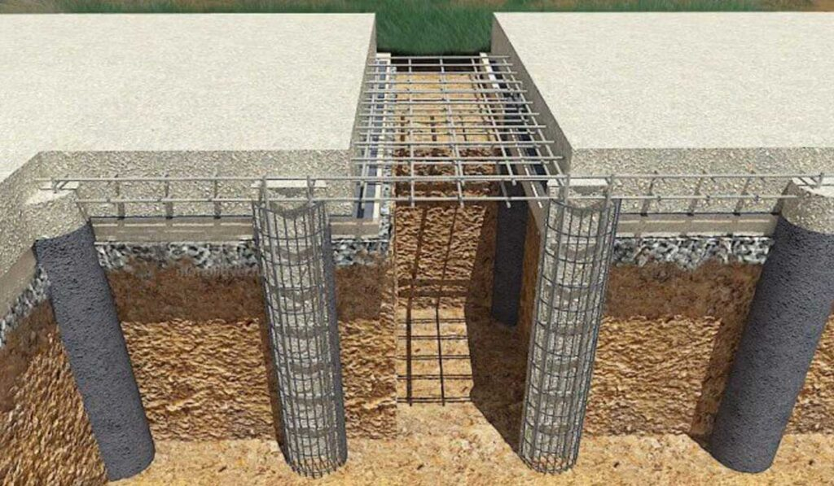
Пальові — будинки спираються на занурені в ґрунт дерев'яні, металеві, бетонні або залізобетонні сваї.

Slide 8
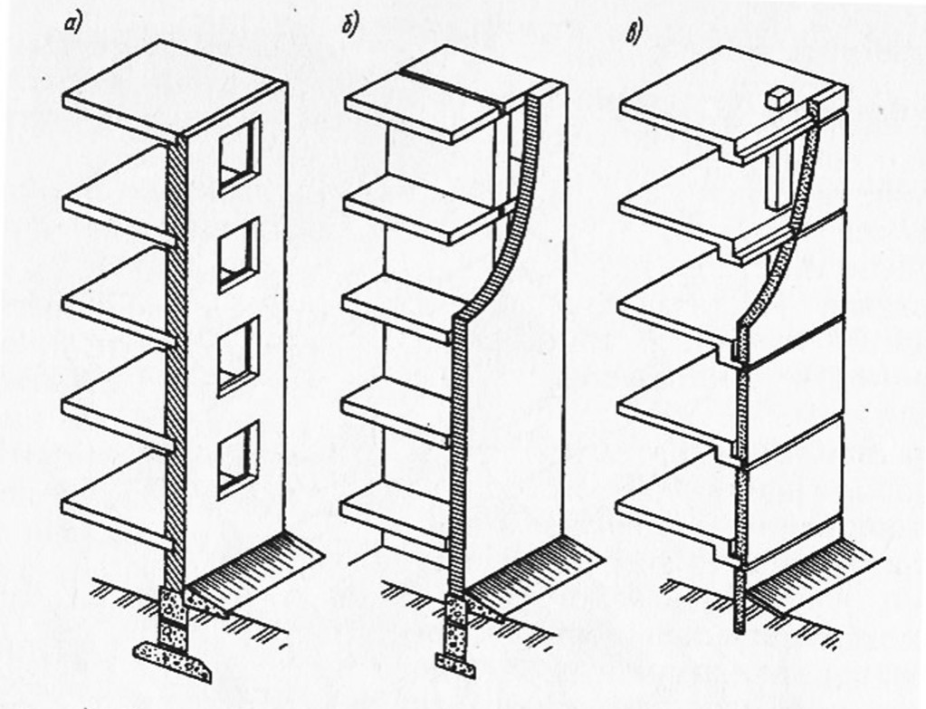
Основним типом огороджувальних конструкцій є стіни. Стіни служать для огороджування приміщень від зовнішньої середовища та захисту їх від атмосферних дій (зовнішні стіни), а також для розподілу між собою окремих поміщень (внутрішні стіни).
Стіни бувають несучими, самонесучими та ненесучими:
Несучі стіни ( мал. а) власне навантаження, навантаження від перекриттів і даху передають на фундаменти.
Самонесучі стіни ( мал. б) передають на фундаменти не лише навантаження від власної ваги, але і вітрове навантаження. На ці стіни перекриття чи інші конструкції будівлі не спираються.
Ненесучі , або навісні, стіни є тільки огороджувальними. Вони власний вагу в межах шкірного поверху передають на інші елементи будівлі.

Slide 9
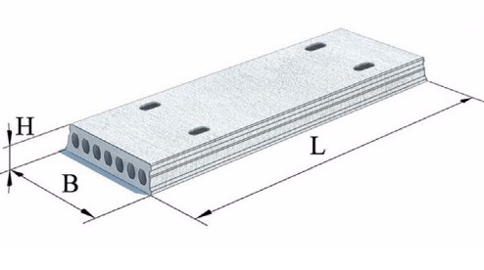
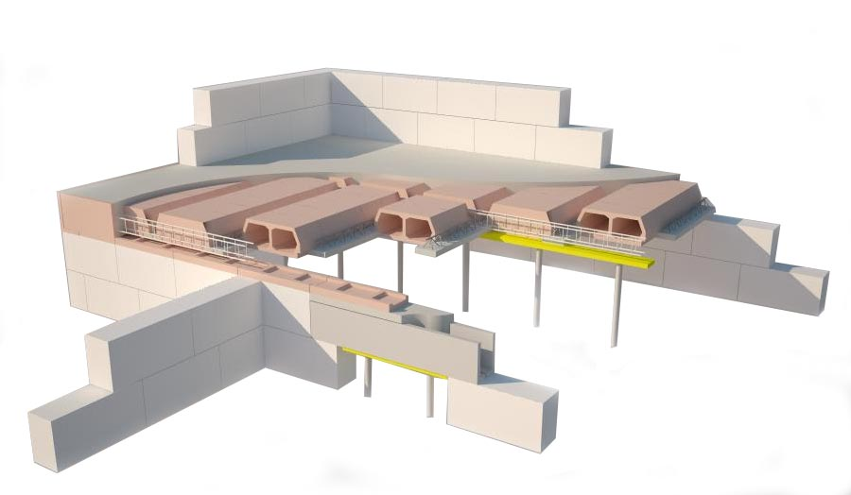
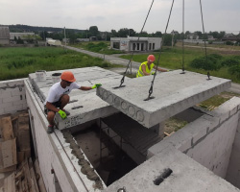
Перекриття — горизонтальні обгороджування, які ділять будівлі на поверхи та виконують одночасно несучі функції. Перекриття у будівлях відіграють роль горизонтальних жорстких діафрагм, що забезпечують стійкість і просторову незмінність будівлі. Виконують перекриття частіше зі збірних залізобетонних, керамічних плит або у вигляді дерев'яних балок, до яких кріплять деталі стелі; перекриття бують також монолітними та по металевих балках.
Перекриття що розділяють суміжні поверхи називають міжповерховими , що відокремлюють перший поверх від підвалу — цокольними, а ті що перекривають верхній поверх (за наявності горища) — горищним.

Slide 10
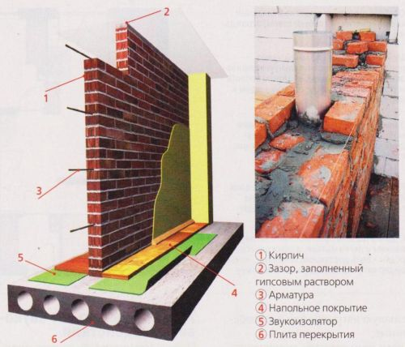
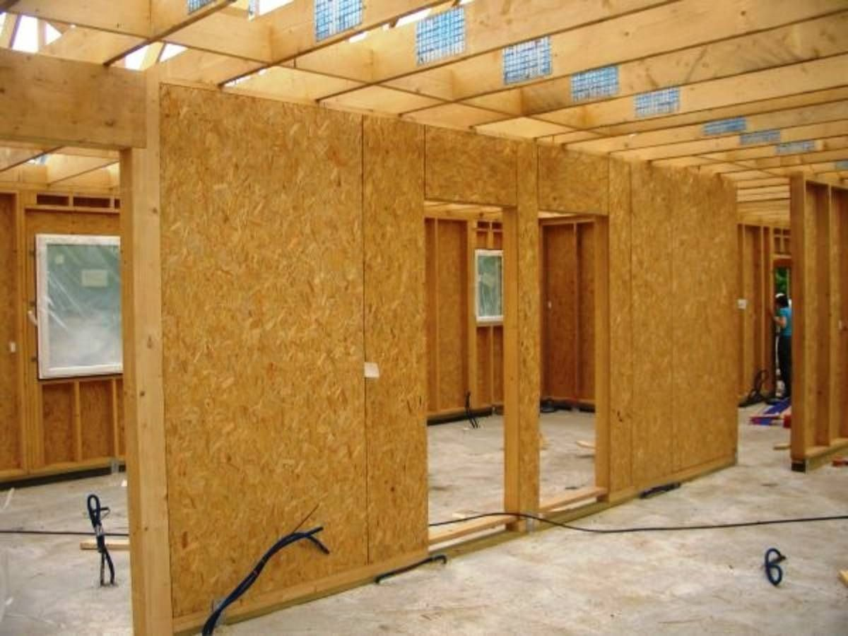
Перегородки — тонкі внутрішні ненавантажені стінки, що спираються безпосередньо на перекриття та розділяють внутрішній простір у межах поверху на окремі приміщення.
За способом зведення перегородки бувають збірними , монолітними та із дрібно-штучних матеріалів. Кріплення перегородок до бетонного стелі здійснюється шляхом улаштування анкерів з металу, до стіни — за допомогою закріп, що забиваються у дерев'яні вкладиші.

Slide 11
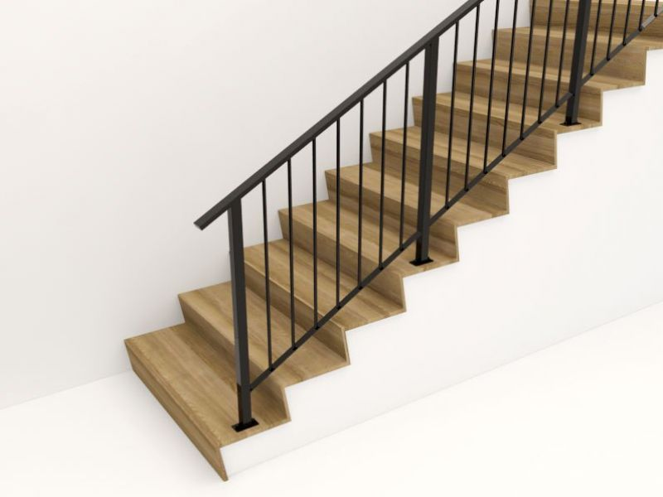
Сходи — елементи будівель, що служать для з'єднання між поверхами, а також для евакуації. Вони бувають зовнішні та внутрішні.

Slide 12
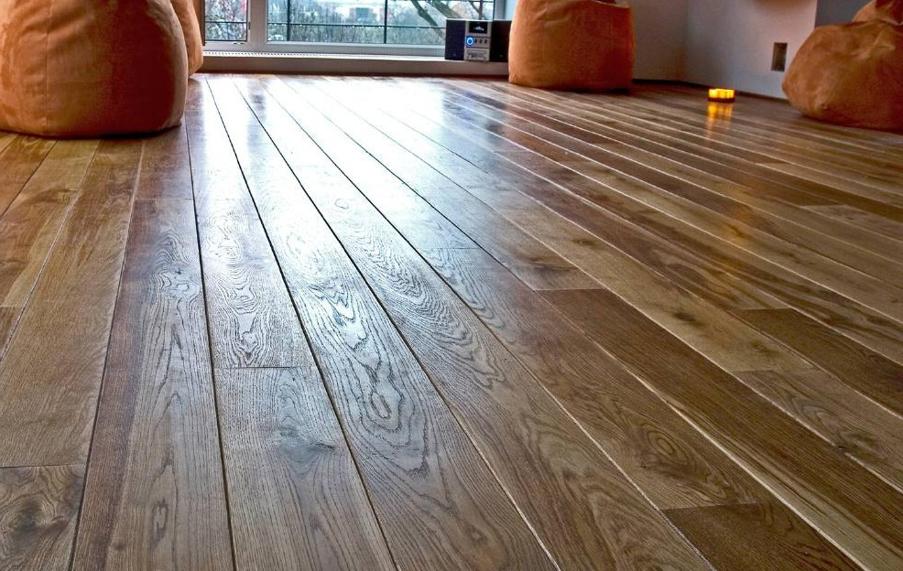
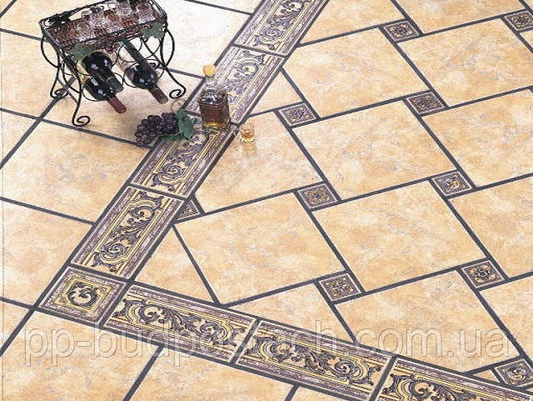
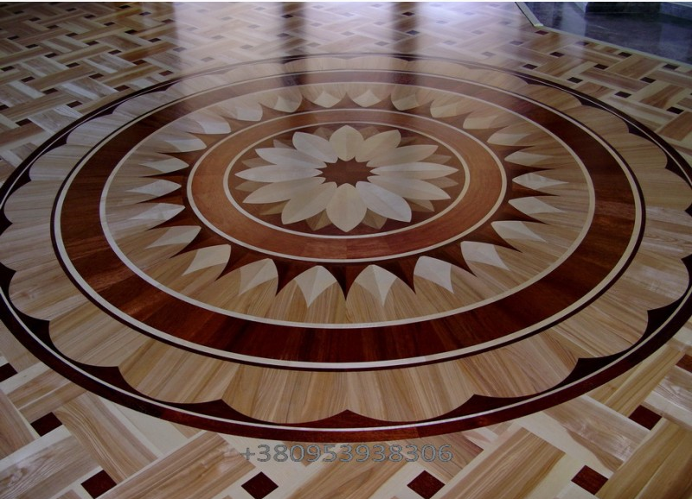
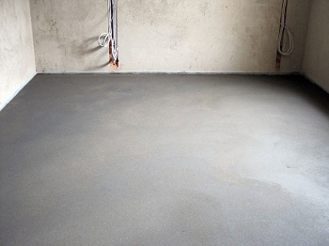
Підлога – в будівлі може бути цементною, керамічною з плиток,дощатою чи паркетною.

Slide 13
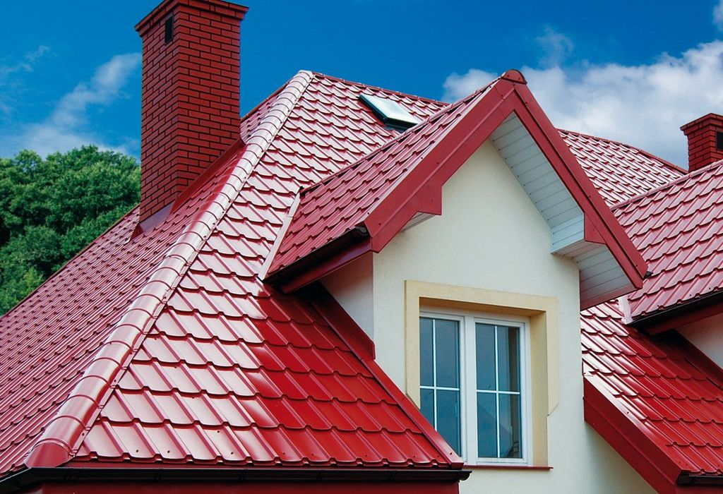
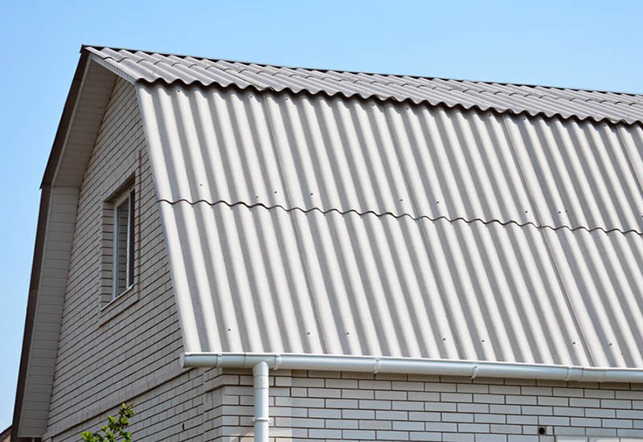
Дах - поєднує захисні та несучі функції. Частина несучих елементів призначена для захисту будівлі від дії зовнішньої середовища (дощу, снігу, вітру і перегрівання сонячними лучами), складається з покрівлі — верхньої водонепроникної кулі (з азбестоцементних хвилястих листів, черепиці, листової сталі, рулонних матеріалів) та основи під покрівлю у вигляді обрешетування з дерев'яних брусків та дощок або цементною (асфальтовою) стяжкою.

Slide 14
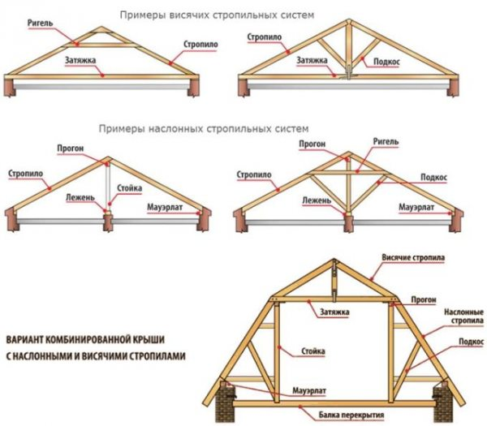
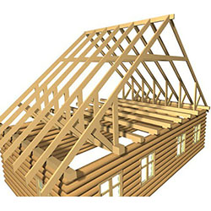
Крокви (дерев'яні або залізобетонні), ферми (дерев'яні, сталеві, залізобетонні) або залізобетонні панелі – елементи несучої частини – передають навантаження від вітру, снігу та маси даху на стіни та окремі опори.

Slide 15
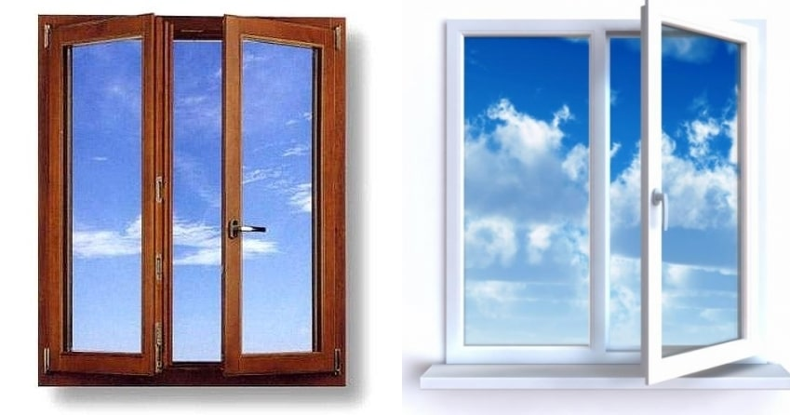
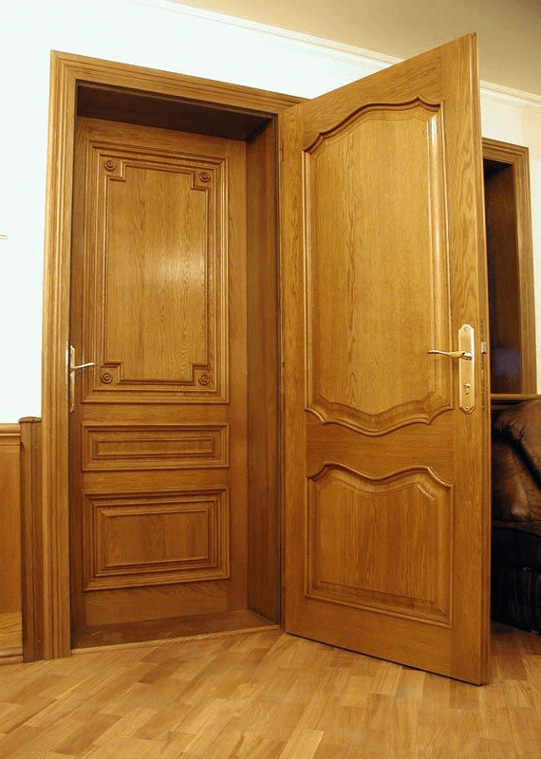
Вікна призначені для штучного освітлення та провітрювання приміщень.
Двері – призначені для сполучення приміщень між собою, виходу із приміщень на сходову площадку та на вулицю.

Slide 16
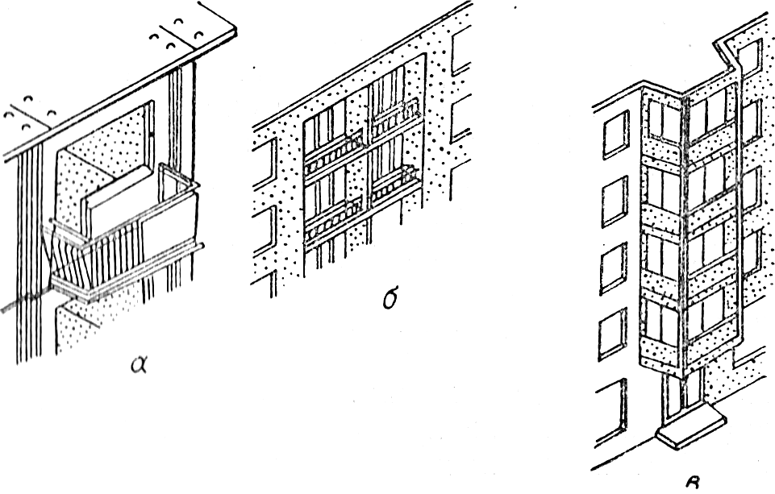
Балкони (мал. а ) влаштовуються для зручності мешканців та покращення фасадів будівель. Вони складаються з несучої конструкції, підлоги та обгороджування.
Лоджією (мал. б ) називається вбудована в габарити будівлі тераса, відкрита біля фасаду, а з трьох інших сторін захищена стінами будівлі.
Еркером (мал. в ) вважається захищена зовнішніми стінами частина приміщення, що виступає за зовнішню плоскість фасаду та освітлювана вікнами. За формою вони бувають трикутні, трапецієвидні та напівкруглі.

Slide 17
Дякую за увагу!

